Slide 1
”Fundraising i en ny tid”
Tilmeld dig og læs mere på
Isobro.dk/konference

Slide 2
Velkommen til ISOBROs Repræsentantskabsmøde 2022
tirsdag den 3. maj 2022 ISOBRO
Notes:
Der er X håndholdte mikrofoner - AT er overordnet afspritningsansvarlig af mikrofoner
AL byder velkommen. Hun har headset
Efter velkommen skal vi synge ”Kom Maj du søde Milde”. AT synger for.
KB sikrer, at alle, der har markeret, får ordet.

Slide 3
Kom, maj, du søde, milde!
1. Kom, maj, du søde, milde! gør skoven atter grøn, og lad ved bæk og kilde violen blomstre skøn. Hvor ville jeg dog gerne, at jeg igen den så! Ak, kære maj! hvor gerne igen i marken gå.
2. Om vintren kan man have så mangt et tidsfordriv; man kan i sneen trave, det er et lystigt liv; har leg af mange arter, især ved juletid, vel også kanefarter på landet hid og did.
3. Men når så lærken svinger sig op med muntert slag, og vi på engen springer, er det en anden sag! Men nu min kæphest rolig i krogen hist må stå; thi uden for vor bolig man kan for søl ej gå.
4. Du derfor smukt dig skynde, kom, kære maj, o kom! at snart vi kan begynde på marken vor springom. Men frem for alt du mange violer tage med, og nattergalesange og kukkeren tag med!

Slide 4
Program
Kl. 10:00 Repræsentantskabsmødet
Kl. 11:30 Tema diskussion af ISOBROs mærkesager del 1
kl. 12:30 Frokost
kl. 13:30 Tema diskussion af ISOBROs mærkesager del 2
kl. 14:30 Eftermiddagskaffe og networking

Slide 5
Repræsentantskabsmødet
Valg af dirigent
Fremlæggelse af bestyrelses- og udvalgsberetning til godkendelse
Fremlæggelse af revideret årsrapport til godkendelse
Fremlæggelse af forslag til budget for 2022
forslag til kontingent for 2023 til godkendelse
Forslag fra bestyrelse eller medlemmer
Fremlæggelse af forslag til ændring af vedtægter til godkendelse
Fremlæggelse af forslag til supplerende etiske retningslinjer vedr. door2door til godkendelse
Valg af medlemmer til bestyrelsen
Valg af bestyrelsessuppleanter
Valg af revisor
Eventuelt

Slide 6
Dirigent
1) Valg af dirigent
Bestyrelsen indstiller advokat Henrik Bonné
Notes:
AL indleder repræsentantskabsmødet og foreslår advokat Henrik Bonné som dirigent.
Dirigenten leder Repræsentantskabsmødet.
HB får mikrofon 2. JL tager referat.

Slide 7
Bestyrelses- og udvalgsberetning
2) Fremlæggelse af bestyrelses- og udvalgsberetning til godkendelse
Mundtlig beretning af formanden
Spørgsmål og kommentarer
Indstilles til godkendelse af repræsentantskabet
Notes:
Ann fremlægger den mundtlige beretning og opfordrer til drøftelse.
HB styrer debatten. HB beder alle indlægsholdere om at nævne navn og organisation, de kommer fra.

Slide 8
Årsrapport
3) Fremlæggelse af revideret årsrapport til godkendelse
Mundtlig fremlæggelse af Generalsekretær
Mundtlige kommentarer fra revisor
Spørgsmål og kommentarer
Indstilles til godkendelse af repræsentantskabet
Notes:
(Christian Dalmose)CDP gennemgår årsregnskabet – på projektor. CDP får mikrofon eller headset.

Slide 9
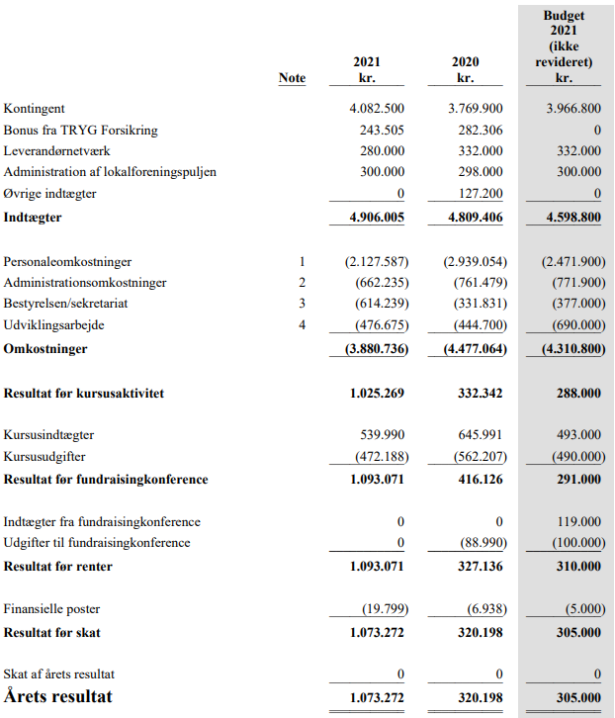
Resultatopgørelse l
Notes:
(Christian Dalmose)CDP gennemgår årsregnskabet – på projektor. CDP får mikrofon eller headset.
Kontingent: Flere medlemmer plus en pristalskorrektion
Leverandørnetværk: Færre leverandører, grundet corona og aflyst konference
Øvrige indtægter: Ekstra betaling i genbrug
Personaleomkostninger: Skift i Generalsekretær
Administrationsomkostninger: Mindre forbrug grundet corona – møder
Bestyrelse/sekretariat: Ekstra bevilliger til Hjemmeside, Nyhedsbrev, Design og Advice

Slide 10
Resultatopgørelse l
Notes:
(Christian Dalmose)CDP gennemgår årsregnskabet – på projektor. CDP får mikrofon eller headset.
Kursusindtæger: Ingen fundraising uddannelse i 2021.

Slide 11
Balance ll
Notes:
(Christian Dalmose)CDP gennemgår årsregnskabet – på projektor. CDP får mikrofon eller headset.

Slide 12
Balance ll
Notes:
(Christian Dalmose)CDP gennemgår årsregnskabet – på projektor. CDP får mikrofon eller headset.
Egenkapital: på niveau på strategisk beslutning efter at have været nede efter skift i Generalsekretær.

Slide 13
Budget
4) forslag til budget for 2022
forslag til kontingent for 2023 til godkendelse
Notes:
4. Fremlæggelse af forslag til budget for 2022
a. forslag til kontingent for 2023 til godkendelse
KB gennemgår budgettet for indeværende år på projektor.
KB gennemgår bestyrelsens kontingentforslag (jf. bilag 1)

Slide 14
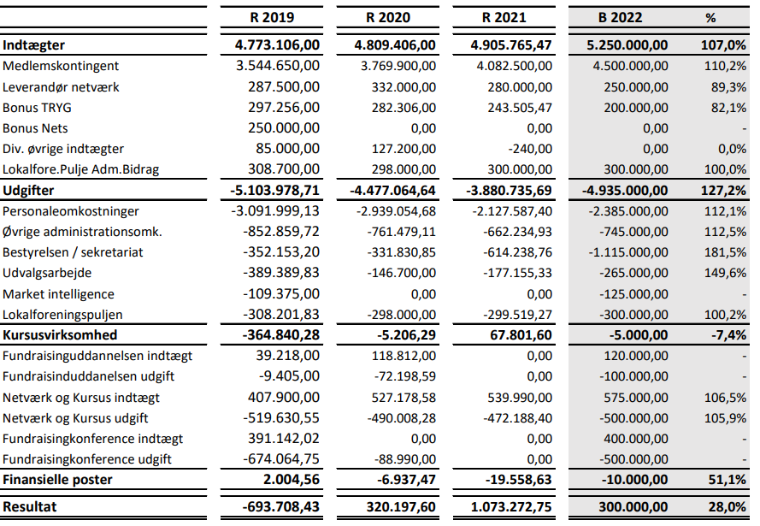
Budget 2022
Notes:
4. Fremlæggelse af forslag til budget for 2022
a. forslag til kontingent for 2023 til godkendelse
KB gennemgår budgettet for indeværende år på projektor.

Slide 15
Kontingent for 2023
Det forslås at sætte maksimum for kontingent op fra 85.000 kr. til 90.000 kr. i stedet for at korrigere for inflation i 2023. Dette skal sikre at dække den løbende udvikling i udgifter, da overskuddet forventes at blive mindre med investeringer i de strategiske områder.
Direkte medlemmer betaler 1,4% af det senest modtagne driftstilskud af udlodningsmidler samt 0,07% af det egenfinansieringsbeløb*, der ligger til grund for beregning af driftstilskud af udlodningsmidler i de respektive puljer dog minimum kr. 5.000 og maksimum kr. 90.000. Minimum og maksimum kan korrigeres i forhold til prisudvikling ved godkendelse på ISOBROs repræsentantskabsmøde.
Associerede medlemmer** betaler kr. 20.000
Alle beregninger er rundet op til et beløb deleligt med 100.
Notes:
KB gennemgår bestyrelsens kontingentforslag (jf. bilag 1)
Organisationer der ikke rammer minimum eller maksimum er i 2022 gennemsnitligt steget med ca. 14,9% i kontingent og maksimum er kun steget med 6,5%. Med forslaget om forøgelse af maksimum, stiger de store medlemmer med 12,8% over to år og man kan undlade at inflationskorrigere i 2023.

Slide 16
Forslag
5) Forslag fra bestyrelse eller medlemmer
Fremlæggelse af forslag til ændring af vedtægter til godkendelse
Fremlæggelse af forslag til supplerende etiske retningslinjer vedr. door2door til godkendelse
Notes:
5. Forslag fra bestyrelse eller medlemmer
a. Fremlæggelse af ændring af vedtægter til godkendelse
KB præsenterer på bestyrelsens vegne
b. Forslag til supplerende etiske retningslinjer vedr. door2door
KB præsenterer på bestyrelsens vegne

Slide 17
Forslag til ændring af vedtægter
Der er særligt tre mere betydningsfulde ændringer;
Vedr. §3 Stk. 5: Handler om det nye associerede medlemskab Associeret medlemskab er i den nye struktur ikke længere billigere end ordinært medlemskab, men tiltænkt organisationer, som gerne vil være medlem af ISOBRO, men på flere punkter ikke ligner den generelle medlemsgruppe og derfor ikke bruger hele pakken.
Vedr. §8 Stk. 2: Handler om at tydeliggøre valgbarhed for suppleanter ved efterfølgende valg
Vedr. §12: Handler om at sikre tal til indtægtsundersøgelsen, der alligevel skal afleveres senere til udregning af kontingent
Notes:
a. Fremlæggelse af ændring af vedtægter til godkendelse
KB præsenterer på bestyrelsens vegne

Slide 18
Etiske retningslinjer - door2door
5B) Fremlæggelse af forslag til supplerende etiske retningslinjer vedr. door2door til godkendelse
Notes:
b. Forslag til supplerende etiske retningslinjer vedr. door2door
KB præsenterer på bestyrelsens vegne

Slide 19
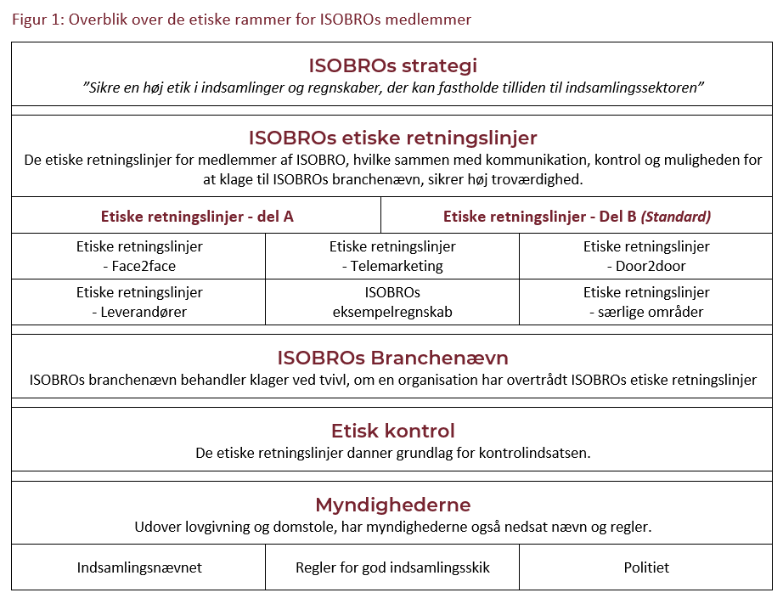
Notes:
b. Forslag til supplerende etiske retningslinjer vedr. door2door
KB præsenterer på bestyrelsens vegne

Slide 20
Etiske retningslinjer - door2door
Notes:
b. Forslag til supplerende etiske retningslinjer vedr. door2door
KB præsenterer på bestyrelsens vegne

Slide 21
Etiske retningslinjer - door2door
Udkastet til Etiske retningslinjer for door2door er udarbejdet på baggrund af ISOBROs overordnede etiske retningslinjer og med inspiration fra ISOBROs etiske retningslinjer for Face2face.
Udkastet har været til behandling på møde i Etik & lovudvalget den 20. januar 2022, hvor udvalget vedtog at anbefale udkastet til beslutning i bestyrelsen. Udkastet blev behandlet på bestyrelsesmødet den 27. januar 2022, hvor det blev godkendt af et flertal i bestyrelsen.
Udkastet indeholder også et krav om koordinering, hvis flere organisationer i samme by er aktive med Door2door.
Notes:
b. Forslag til supplerende etiske retningslinjer vedr. door2door
KB præsenterer på bestyrelsens vegne

Slide 22
Revisor
8) Valg af revisor
Bestyrelsen indstiller Christian Dalmose Pedersen, Deloitte
Notes:
8. Valg af revisor
AL foreslår Deloitte til genvalg.

Slide 23
Valg
6) Valg af medlemmer til bestyrelsen
Notes:
Følgende har meldt deres kandidatur udover dem der allerede sidder i bestyrelsen og kan genvælges:
Henrik Egelind, Amnesty
Lars Lindholm, Folkekirkens Nødhjælp
Merete Gotsæd Falkenstrøm, Red barnet
Ruben Holmgreen Falk, KIT
Navnene på kandidater vises på projektor. HB sikrer, de præsenteres. KB sikrer opdatering af PP
Valghandlingen slås sammen – så suppleanter vælges med det færreste antal medlemmer.?

Slide 24
Kandidater
Ann Leistiko, SOS børnebyerne
Henrik Egelind, Amnesty International
Ken Helleskov Andersen, Kræftens Bekæmpelse
Lars Lindholm, Folkekirkens Nødhjælp
Merete Gotsæd Falkenstrøm, Red Barnet
Ruben Holmgreen Falk, Kirkernes Integrations Tjeneste (KIT)
Notes:
Følgende har meldt deres kandidatur udover dem der allerede sidder i bestyrelsen og kan genvælges:
Henrik Egelind, Amnesty
Lars Lindholm, Folkekirkens Nødhjælp
Merete Gotsæd Falkenstrøm, Red barnet
Ruben Holmgreen Falk, KIT
Navnene på kandidater vises på projektor. HB sikrer, de præsenteres. KB sikrer opdatering af PP
Valghandlingen slås sammen – så suppleanter vælges med det færreste antal medlemmer.?

Slide 25
Valg
7) Valg af bestyrelsessuppleanter
Notes:
7. Valg af bestyrelsessuppleant I år er følgende bestyrelsesmedlemmer på valg:
I 2022 er følgende på valg:
Ann Leistiko, SOS Børnebyerne: valgt 1. gang 2020 - kan genvælges
Betina Albrechtsen, Psykiatrifonden: valgt 3. gang i 2020 - ønsker ikke genvalg
Ken H. Andersen, Kræftens Bekæmpelse: valgt 1. gang 2020 - kan genvælges
Simon Toftgaard Jespersen, Muskelsvindfonden, valgt 1. gang 2020 - ønsker ikke genvalg
Bjarne Christensen, Indre Mission: Indvalgt som 1. suppleant i 2021 - udtrådt af bestyrelsen
Der skal således ske valg til 5 bestyrelsespladser og findes to suppleanter.
Fuldmagt kan gives til et andet medlem af ISOBRO. Medlemmer kan dog ikke afgive stemmer for flere end 2 andre medlemmer af ISOBRO.
HB spørger de tilstedeværende, om andre ønsker at stille op til bestyrelsen, hvorefter kandidaterne præsenterer sig hver især.
Valghandling. HB finder stemmetællere blandt deltagerne.
JL taster og viser de valgtes navne på projektor.

Slide 26
Kandidater
Ann Leistiko, SOS børnebyerne
Henrik Egelind, Amnesty
Ken Helleskov Andersen, Kræftens Bekæmpelse
Lars Lindholm, Folkekirkens Nødhjælp
Merete Gotsæd Falkenstrøm, Red Barnet
Ruben Holmgreen Falk, Kirkernes Integrations Tjeneste
Notes:
7. Valg af bestyrelsessuppleant I år er følgende bestyrelsesmedlemmer på valg:
I 2022 er følgende på valg:
Ann Leistiko, SOS Børnebyerne: valgt 1. gang 2020 - kan genvælges
Betina Albrechtsen, Psykiatrifonden: valgt 3. gang i 2020 - ønsker ikke genvalg
Ken H. Andersen, Kræftens Bekæmpelse: valgt 1. gang 2020 - kan genvælges
Simon Toftgaard Jespersen, Muskelsvindfonden, valgt 1. gang 2020 - ønsker ikke genvalg
Bjarne Christensen, Indre Mission: Indvalgt som 1. suppleant i 2021 - udtrådt af bestyrelsen
Der skal således ske valg til 5 bestyrelsespladser og findes to suppleanter.
Fuldmagt kan gives til et andet medlem af ISOBRO. Medlemmer kan dog ikke afgive stemmer for flere end 2 andre medlemmer af ISOBRO.
HB spørger de tilstedeværende, om andre ønsker at stille op til bestyrelsen, hvorefter kandidaterne præsenterer sig hver især.
Valghandling. HB finder stemmetællere blandt deltagerne.
JL taster og viser de valgtes navne på projektor.

Slide 27
Eventuelt
7) Valg af bestyrelsessuppleanter
Notes:
9. Eventuelt
AL: Betina og Simon takkes for deres indsats, Betina modtager blomster (Simon er ikke til stede og får blomster tilsendt)
AL foreslår, at vi mødes næste år på Peter Bangs Vej, mandag den XX. maj 2023.
HB og stemmetællere opgør resultatet og HB offentliggør afstemningsresultatet.
(Såfremt et af de siddende bestyrelsesmedlemmer, som er på valg, ikke genvælges, takkes vedkommende for sin indsats i bestyrelsen. AT har 3 blomsterbuketter.)
HB takker forsamlingen for god ro og orden og hæver repræsentantskabsmødet.
AL takker HB for ledelse af repræsentantskabsmødet.
AL giver ordet til KB

Slide 28
Tema diskussion af ISOBROs mærkesager
I år vil vi til repræsentantskabsmødet, afholde en temadiskussion om ISOBROs mærkesager.
Først vil vores samarbejdspartner Advice ved fhv. minister Gitte Lillelund Bech holde oplæg om politisk interessevaretagelse og vi vil give en status på ISOBROs mærkesager.
Herefter inviterer vi til en faciliteret gruppediskussion om nye idéer og prioritering af ISOBROs mærkesager.
Således er der mulighed for at medlemmerne har direkte indflydelse på, hvilke mærkesager ISOBRO skal prioritere samt mulighed for at få større viden om ISOBROs politisk interessevaretagelse.
Notes:
KL. ca. 11.30 (KB og Gitte Lillelund kører Tema diskussionen indtil kl. 12.30)

Slide 29
Frokost
Notes:
KB: Der er nu frokost frem til kl. 13.30. Valgresultatet offentliggøres efter frokosten.
12:30 Frokost AT og VB viser vej til foyeren.
Frokost i kantinen

Slide 30
”Fundraising i en ny tid”
Tilmeld dig og læs mere på
Isobro.dk/konference

Slide 31
ISOBROs mærkesager
Til sidste års repræsentantskabsmøde, blev ISOBROs mærkesager drøftet. Mærkesagerne er fastlagt i samarbejde med Advice, med udgangspunkt i ISOBROs politiske og arbejdsmæssige fokus.
Betalingsmarkedet, herunder BetalingsService
Donor-begrebet indført i indsamlingsloven
Genbrug, f.eks. implementering af Klimaaftale fra juni 2020
Revision af lovgivning om ikke-erhvervsdrivende fonde
Foreninger ift. hvidvaskloven, herunder terrorfinansiering og banker
Almennyttige lotterier – modernisering af lovgivning, afskaffelse af fysiske lodder
Notes:
13.30 Tema diskussionen genoptages frem til 14.30
KB: Der er nu kaffe/networking frem
Servering af kaffe og kage i Lille Dagligstue/kantinen

Slide 32
Eftermiddagskaffe og networking
Notes:
Følgende har meldt deres kandidatur udover dem der allerede sidder i bestyrelsen og kan genvælges:
Henrik Egelind, Amnesty
Lars Lindholm, Folkekirkens Nødhjælp
Merete Gotsæd Falkenstrøm, Red barnet
Ruben Holmgreen Falk, KIT
Navnene på kandidater vises på projektor. HB sikrer, de præsenteres. KB sikrer opdatering af PP
Valghandlingen slås sammen – så suppleanter vælges med det færreste antal medlemmer.?

Slide 33
”Fundraising i en ny tid”
Tilmeld dig og læs mere på
Isobro.dk/konference

